Slide 1
Z X 5 0 4 H o d n o c e n í v l i v ů n a ž i v o t n í p r o s t ř e d í
Vybrané metody posuzování dopadu záměrů na životní prostředí.

Slide 2
Posuzování dopadu (impaktu) posuzované činnosti na životní prostředí
“Impakt je přímý nebo nepřímý efekt způsobený navrhovanou činností na životní prostředí, tj. na:
  zdraví a bezpečnost člověka
  půdu ovzduší, vodu, vzduch, klima, krajinu a historické památky a stavby,
  interakce mezi uvedenými faktory
  kulturní dědictví a sociálně ekonomické podmínky změněné působením uvedených faktorů“
Vliv na prostředí se určuje dle prvotního stavu okolí tzv. referenčního stavu. Je namístě uvažovat o prvotním stavu v různých úrovních, za referenční stav může být považován
  původní stav existující před realizovanou činností (v zákoně 100/2001 Sb. je uváděn termín současný stav)
  stav, který se vyvine bez jakékoliv činnosti nebo plánovaného projektu (tzv. nulový variant, „do nothing alternative“)
  ideální stav
  cílový stav.

Slide 3
Posuzování dopadu (impaktu) posuzované činnosti na životní prostředí
Dopady můžeme rozdělit podle:
  povahy – pozitivní, negativní, přímý, nepřímý, kumulativní, synergický
  mohutnosti
  rozsahu a lokalitě
  významnosti – místní, regionální, globální
  pravděpodobnosti
  časového harmonogramu (při výstavbě, provozu, po ukončení činnosti)
  době trvání – krátkodobé, dlouhodobé, přerušované, spojité
Od schopnosti odhadnout a předvídat impakt závisí schopnost pozitivně ovlivňovat nápravná opatření. Je důležité uvědomit si
  přímé – přímé následky činnosti
  nepřímé – efekty které se mohou objevit na jiných lokalitách, jako výsledek komplexního působení činnosti
  kumulativní – synergický efekt impaktů v čase a prostoru.

Slide 4
Přehled metod
  kvantitativní (např. množství znečišťující látky)
  kvalitativní (slovní hodnocení)
Prediktivní metody
  analýza činností
  posouzení území
  studie citlivosti území
  výběr srovnávacího prostoru
Metody GIS
  Prostorová analýza vztahů
  GAP analýza
  3D modely, mapy viditelnosti
Rozhodovací analýzy (cílem je najít optimální variantu použitím objektivních metod. Optimální varianta závisí od zvolené strategie při rozhodování
  metoda pořadí
  alokační metoda
  metoda známková
  metoda párového hodnocení
  expertní hodnocení DELFY

Slide 5

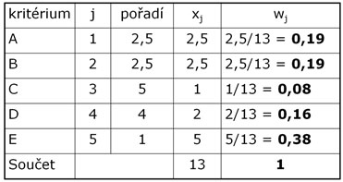
Metoda pořadí (Analytic hierarchy process)
spočívá v prostém seřazení kritérií do pořadí dle jejich důležitosti.
Nejdůležitější kritérium je umístěno na první místo, nejméně důležité na poslední
Do výsledné tabulky pak napíšeme váhové kritérium, kde kritérium na prvním místě dostane nejvíc bodů a na posledním nejmíň.
Nejdůležitější kritérium ohodnotíme 5 body, druhé nejdůležitější 2,5 body, a poslední (nejméně důležité) 1 bodem

Slide 6
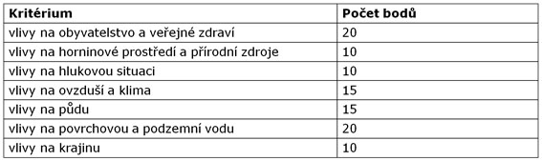

Alokační metoda
Základem alokační metody je, že je předem stanoven počet bodů, který se k danému kriteriu, resp. souboru kriterií přiřadí (alokuje).
Na příkladu vidíme, že pro soubor kriterií vlivů na krajinu je alokováno 10 bodů, které přerozdělíme mezi kriteria vlivů na estetické kvality území a vlivů na rekreační využití.

Slide 7
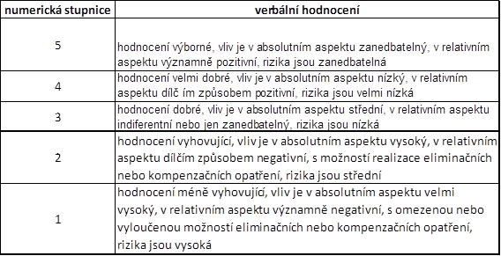
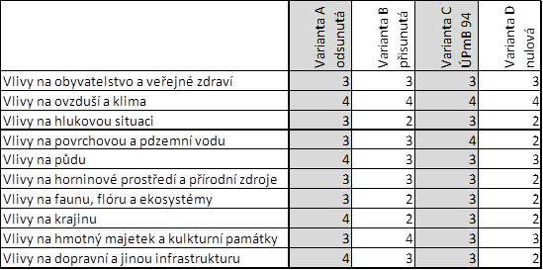
Metoda známkování
Každé kritérium v této metodě ohodnotíme body z nějakého předem daného intervalu, např. < 0; 10 >, čím důležitější je některé kritérium, tím vyšší dostane počet bodů.
Pokud hodnotíme kvalitativní kriteria, je vhodné vytvořit verbálně-numerickou stupnici.
Uvedený příklad reprezentuje soubor kriterií hodnocených v rámci posuzování koncepce přesunu železničního nádraží v Brně:

Slide 8
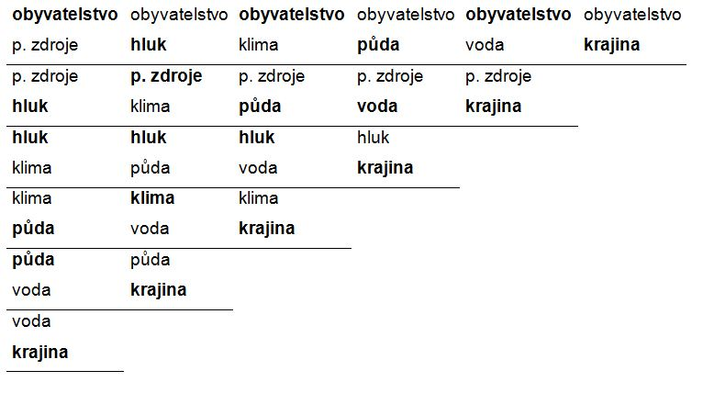
Metoda párového hodnocení
Tato metoda se uplatňuje při stanovení relativní důležitosti parametrů ŽP.
Výpočet váhového koeficientu spočívá v porovnání jednotlivých kriterií mezi sebou a z každé dvojice se určí významnější kriterium k danému problému.
V příkladu bylo vybráno hypotetické posuzování vlivů výstavby větrných elektráren na životní prostředí. Systém porovnání zobrazuje tzv. Fullerův trojúhelník. Ten je tvořen dvojřádky, kde v horním řádku je jedno kriterium, které se porovnává s ostatními kriterii v druhém řádku.

Slide 9
Metoda DELPHI (týmové expertní hodnocení)
Podstatou týmového hodnocení této metody je kvalifikovaný odhad jednotlivých expertů a jeho párování. Expertní hodnocení je rozděleno do několika navazujících etap, kde se reaguje na hodnocení prognóz z etap předešlých.
Prognózy se získávají pomocí dotazníků, které by měli být anonymní, aby nedošlo k ovlivňování výsledků např. z důvodu osobních preferencí.
V prvním kole každý expert určí svůj odhad vlivu na životní prostředí. Získá se tím soubor N různých odhadů, kde N vyjadřuje počet expertů v týmu. Určí se průměr odhadů a kvartily (kvartil, rozděluje sumu na 4 stejné části).
V druhém kole se průměrné hodnoty a hodnoty kvartilů sdělí expertům se žádostí, aby své prognózy přehodnotili. Odhady, které jsou výrazně odlišné, musí být slovně zdůvodněny.
V třetím kole se expertům sdělí výsledky druhého kola spolu se slovním odůvodněním extrémních prognóz a cely postup se opakuje.
V posledním kole se expertům sdělí názor z předešlého kola a včetně výrazně odlišných prognóz a vyžádají se další odhady. Tyto odhady se poté znovu zprůměrují a výsledek je považován za názor týmu.

